Slide 1


Desenvolvimento de Sistemas Web - PHP
Andreza Barcaro
andrezabarcaro@gmail.com
2020

Slide 2
Conteúdo Programático da Aula
Estruturas condicionais:
If-else.
Exercícios

Slide 3
Comandos Condicionais
Na rotina da nossa vida dia a dia verificamos condições antes de executarmos alguma tarefa.
Exemplo se eu tiver dinheiro, vou comprar aquela camisa. Se a loja me der desconto, pagarei à vista, senão pagarei no cartão.
Comandos Condicionais são estruturas que realizam testes de execução através de uma condição.
Os comandos estudados são:
IF (Se);
SWICH (Escolha).

Slide 4
Comandos Condicionais
Operadores condicionais são recursos essenciais no desenvolvimento da lógica de qualquer sistema ou aplicação. Eles são utilizados quando é necessário que determinado código seja executado apenas se atender a uma condição.
São eles: if/else, else if

Slide 5
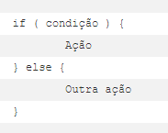
IF E ELSE EM PHP
if faz o teste das condições, porém, se as mesmas não passarem, nenhuma ação é executada. Para resolver este problema, você pode utilizar else.
Else significa "se não" em inglês, e precisa de um if para ser utilizado. Com ele você pode fazer condições do tipo "se (if) isso for verdadeiro, faça aquilo; SE NÃO (else), faça isso".
Else deve ser utilizado da seguinte maneira:

Slide 6
Comando IF
IF... ELSE é um comando condicional
Sintaxe:
if (expressão) //expressão cujo retorno é valor lógico
{ Declarações ou blocos de comandos
}
else // caso a condição seja falsa
{ Declarações ou blocos de comandos
}

Slide 7
Operadores relacionais
Nome | Operação | Exemplo
Igual | == | a == b
Diferente | != | a != b
Menor | < | a < b
Maior | > | a > b
Menor ou Igual | <= | a <= b
Maior ou Igual | >= | a >= b

Slide 8
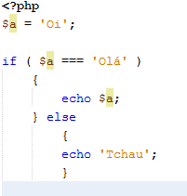
Exemplo 1- verificando se $a é idêntico (===) a 'Olá
No trecho de código acima, estou verificando se $a é idêntico (===) a 'Olá', porém, $a é idêntico a 'Oi', ou seja, o valor retornado será falso e a ação de if não será executada. Mas, como adicionei um else ao final do if, a ação de else agora será executada e o usuário verá "Tchau" na tela.

Slide 9
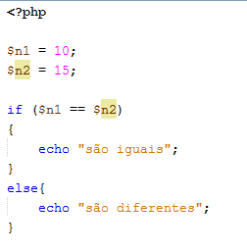
Exemplo valores diferentes ou igual if ...else
Leia dois valores e diga se eles são iguais ou diferentes.

Slide 10
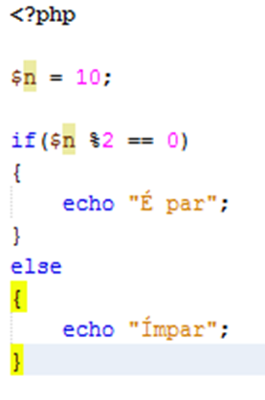
Exemplo par ou ímpar if ...else
Leia um valor e diga se é um valor par ou ímpar.

Slide 11
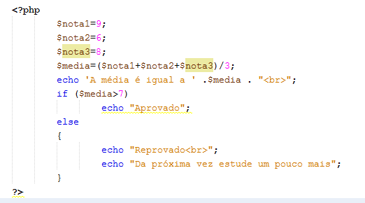
Exemplo calculando a média com if ...else

Slide 12
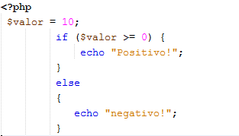
Exemplo
Temos um valor qualquer $n, atribua um valor e escreva se ele é positivo.

Slide 13
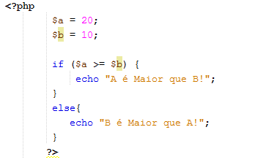
Atividade
Faça um algoritmo que atribua o valor para dois números a e b e faça o teste de qual é o maior.

Slide 14
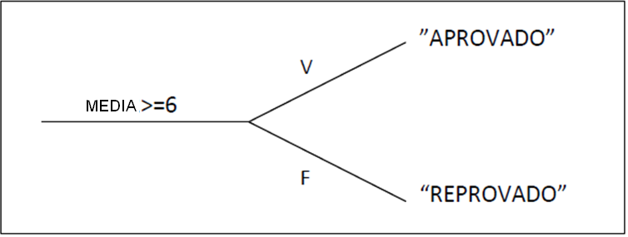
Atividade
Faça um algoritmo que crie uma tela com duas notas, calcule a média e faça o teste conforme o grafo abaixo:

Slide 15
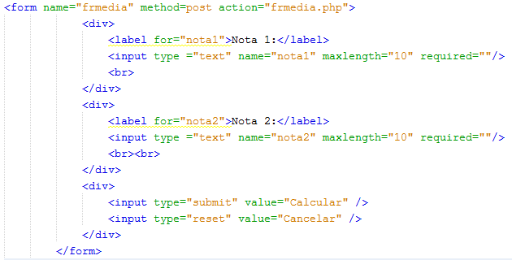
No html

Slide 16
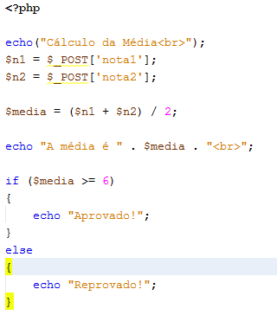
No PHP

Slide 17
Operadores Lógicos
Nome | Operação | Função | Exemplo
Interseção | and | Retorna um valor lógico resultante da intersecção de expressões relacionais | (a >= b) and (a<=c)
União | or | Retorna um valor lógico resultante da união de expressões relacionais | (a >= b) or (a<=c)
Negação | ! | Retorna um valor lógico resultante da contradição de uma expressão relacional | ! (a < b)

Slide 18
IF, ELSE E ELSEIF EM PHP
Pode acontecer casos em que você precise verificar mais de uma condição e executar uma ação para cada uma, neste caso, é possível utiliza elseif.
Elseif não tem significado em inglês, mas seria a junção das palavras if (se) e else (se não), então, poderíamos fazer uma tradução livre para "mas se" (nada a ver, mas no código é assim que funciona).
Ou seja, com elseif fazemos testes condicionais do tipo:
"Se (if) isso for verdadeiro, faça isso; MAS SE (elseif) isso for verdadeiro, faça isso; se não (else) faça isso."

Slide 19
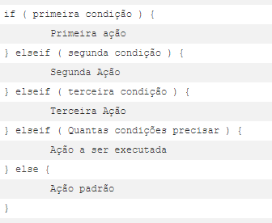
IF, ELSE E ELSEIF EM PHP
Assim como else, elseif precisa de um if para existir; o else é opcional neste caso.
Sua estrutura é a seguinte:

Slide 20
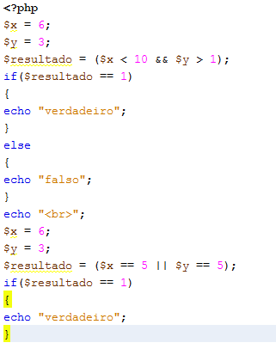
Exemplo

Slide 21
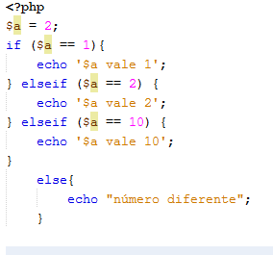
exemplo

Slide 22
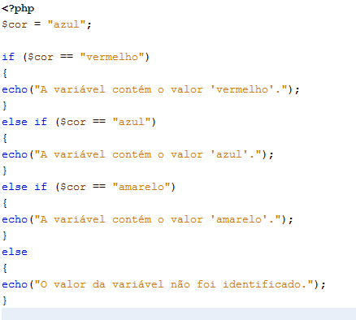
Exemplo

Slide 23
Exemplo
Faça uma função de saudação da sua página. Essa função deverá pegar a hora corrente e mostrar na tela a mensagem abaixo:
0 a 12 – Bom dia
12 a 18 – Boa tarde
18 a 24 – Boa noite

Slide 24
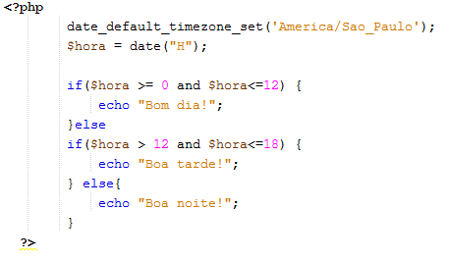
Gabarito

Slide 25
date_default_timezone_set
date_default_timezone_set — Configura o fuso horário padrão utilizado por todas as funções de data e hora em um scrip

Slide 26
Comando Condicional Switch
Estrutura de controle switch permite substituir uma série de estruturas if encadeadas, testando vários valores para uma mesma variável ou expressão informada.
Desta forma, temos um código mais organizado e fácil de manter e entender.

Slide 27
Comando Condicional
SWITCH - Comando condicional de múltipla escolha.
switch (expressão)//
{
case cond01:
declarações;
break;
case cond02:
declarações;
break;
case cond03:
declarações;
break;
}

Slide 28
Comando Switch
variável (ou expressão) será comparada com cada um dos valores informados nas cláusulas case até que seja encontrado um valor que corresponda. Neste caso, os comandos associados ao case serão executados, até chegar à cláusula break, que encerra a estrutura de controle.
Se nenhum case corresponder ao valor da variável ou expressão testada, serão executados os coamandos associados Ao cláusula default (padrão). Esta cláusula éopcional, porém.
A cláusula break também é opcional, mas na maioria dos casos você irá utilizá-la, pois sem o break todos os comandos a partir da correspondência de valores são executados até a última cláusula case que contenha um break, ou até o final da estrutura case – e nçao somente os comandos do case correspondente à variável ou expressão testada.

Slide 29
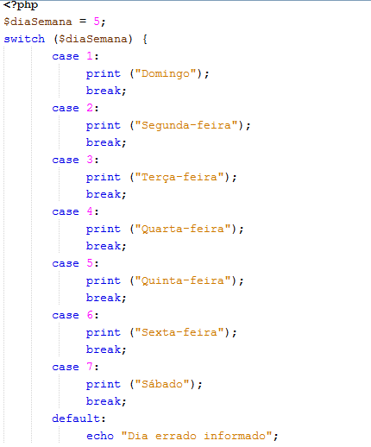
Exemplo switch

Slide 30
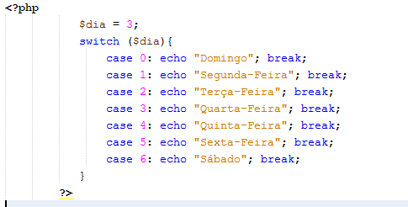
Exemplo
Atribua o número de um dia da semana e escreva o nome da semana. Exemplo: 0 – Domingo.

Slide 31
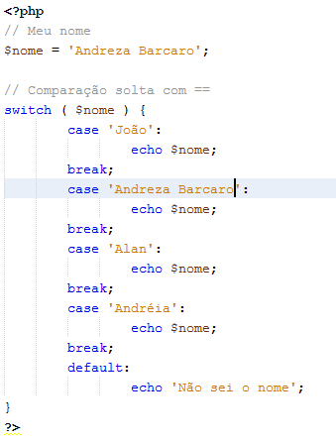
Exemplo

Slide 32
Atividade
Atribua o número de um mês e escreva o seu nome. Exemplo: 12 – Dezembro.

Slide 33
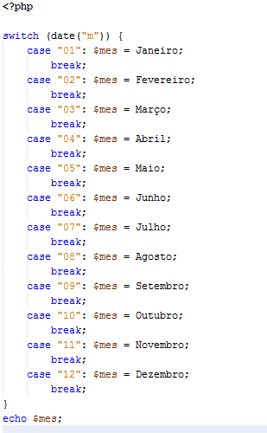
gabarito

Slide 34

Dúvidas

Slide 35
Referência Bibliográfica
Desenvolvimento Web com HTML, CSS e JavaScript. Caelum, Disponível via web em <www.caelum.com.br>. 2015.
GLAZAR, Jean Eduardo. Programação para Web. IFES, 2011.
Aprender PHP. http://aprenderphp.com.br

